Slide 1

HYDRO
FLOW
SYSTEM
Se a água é clara, nossos processos também são!

Slide 2


Colaboradores
Ana Barrocal
Leonardo Sardinha
Matheus Martinez
Nicolly Sousa
Rennan Moura
Vinicius Gonçalves
HYDRO
FLOW
SYSTEM

Slide 3

Monitoramento do fluxo de água em reservatórios de irrigação agrícola
HYDRO
FLOW
SYSTEM

Slide 4
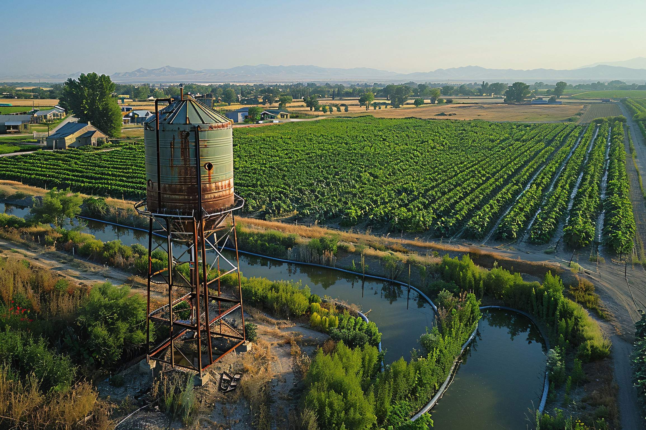

Compreendendo
o cenário atual
O setor agrícola, é um dos mais importantes no cenário econômico mundial. Cerca de 20% do nosso PIB anual vem exclusivamente desse setor. Também é importante enfatizar a importância da utilização da agua nele. Cerca de 70% de toda agua doce disponível no mundo vai exclusivamente para ele. Contudo o mesmo ainda sofre com dificuldades como a escassez hídrica, agravados pelo efeito estufa, aquecimento global e tendo sua produção afetada em cerca de 65%.
HYDRO
FLOW
SYSTEM

Slide 5





Solução
Coleta de dados
Monitoramento inteligente e contínuo do fluxo de água em seus reservatórios, permitindo decisões logísticas mais precisas e eficientes.
A solução completa que minimiza os riscos de estresse hídrico e aumenta a taxa da sua produção em até 200%.
Alertas personalizados
Análise preditiva
Cálculo do retorno sobre o investimento
HYDRO
FLOW
SYSTEM

Slide 6

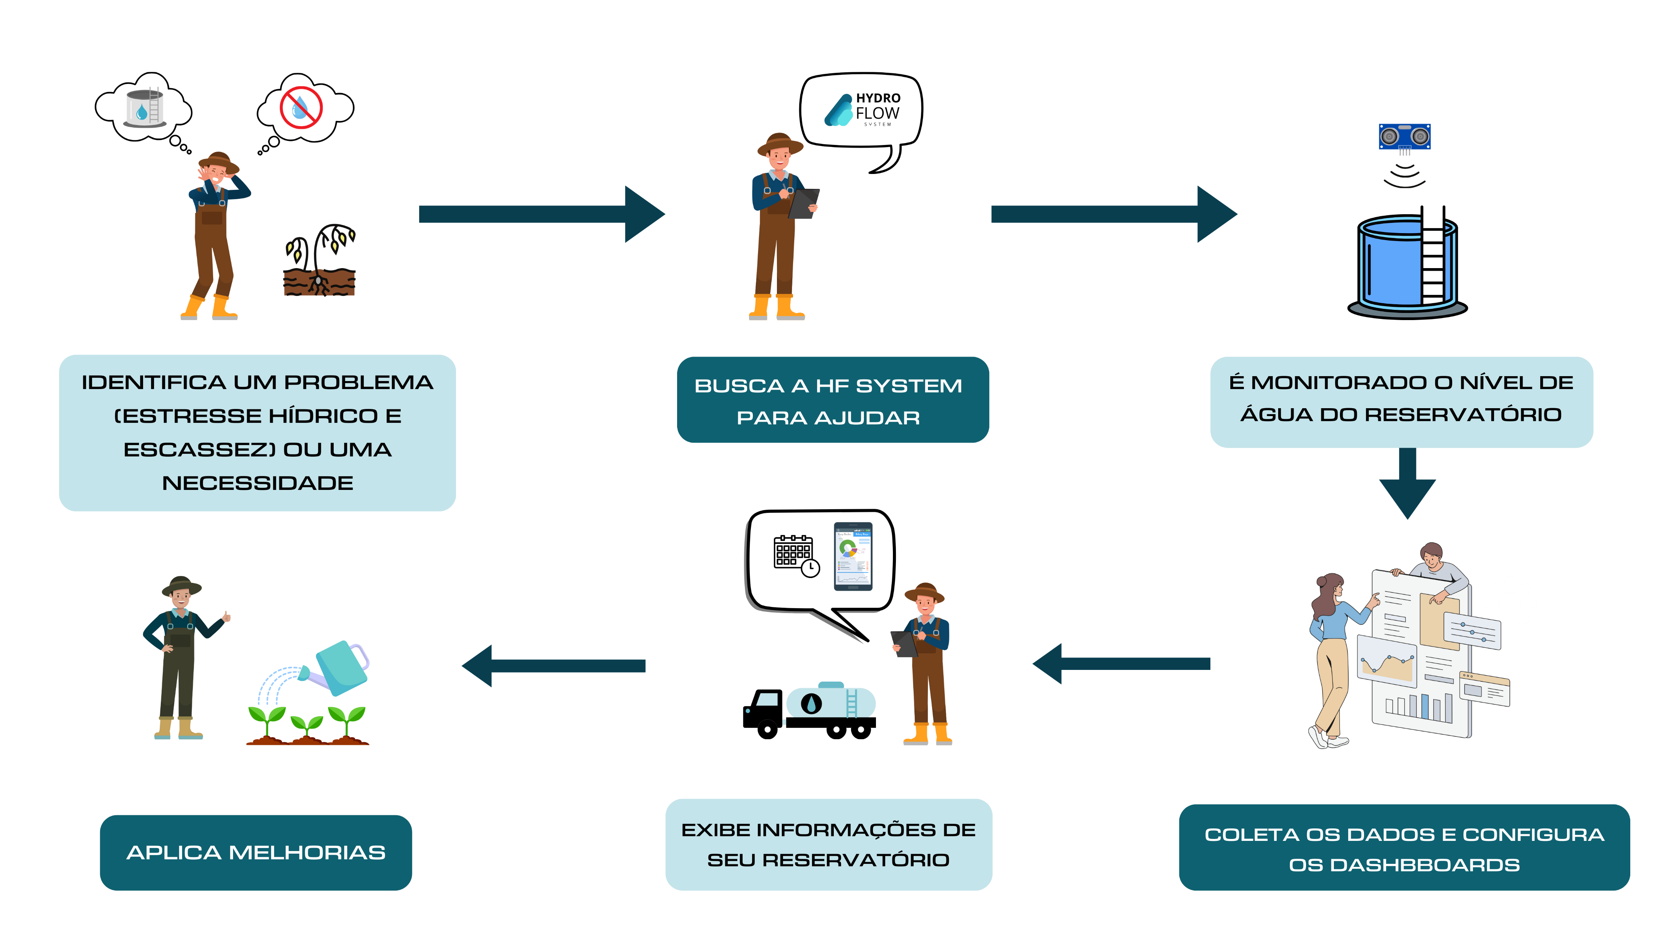
Como trabalhamos

Slide 7
HYDRO
FLOW
SYSTEM

Slide 8
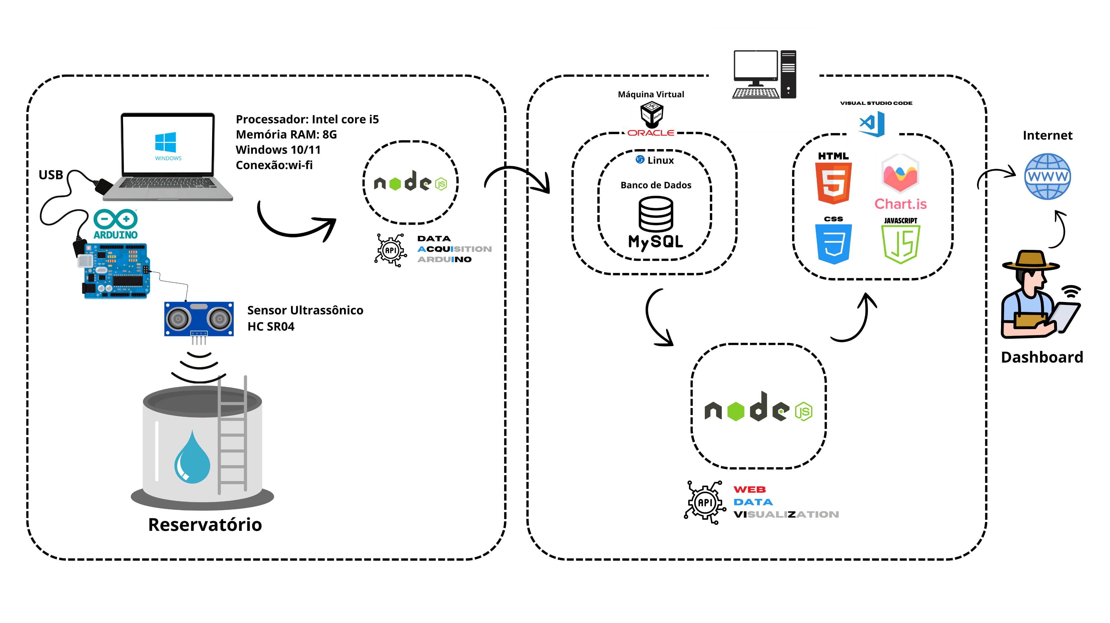
Solução Técnica
HYDRO
FLOW
SYSTEM

Slide 9




Backlog Sprints
HYDRO
FLOW
SYSTEM

Slide 10



Site Institucional
HYDRO
FLOW
SYSTEM

Slide 11

Simulador
HYDRO
FLOW
SYSTEM

Slide 12
Cadastro e Login
HYDRO
FLOW
SYSTEM

Slide 13
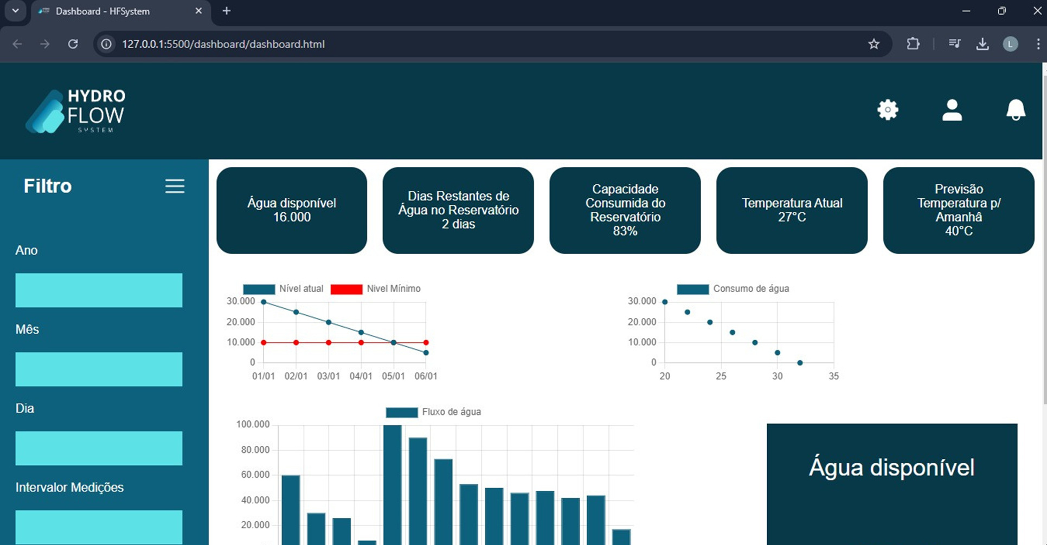
Dashboard
HYDRO
FLOW
SYSTEM

Slide 14

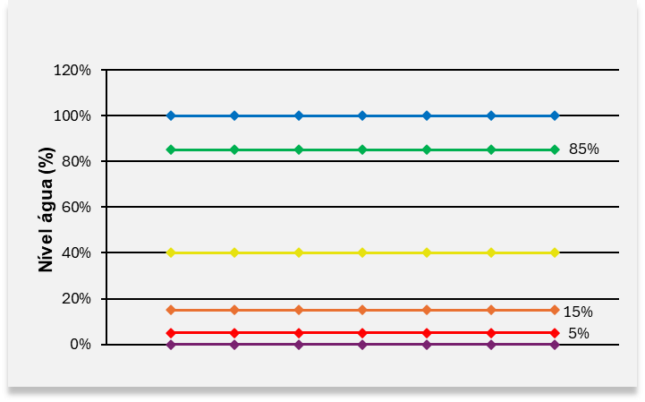
Métricas
Capacidade total
Capacidade ideal
Abaixo do ideal
Muito abaixo do ideal
Abaixo extremo
Sem água
HYDRO
FLOW
SYSTEM

Slide 15


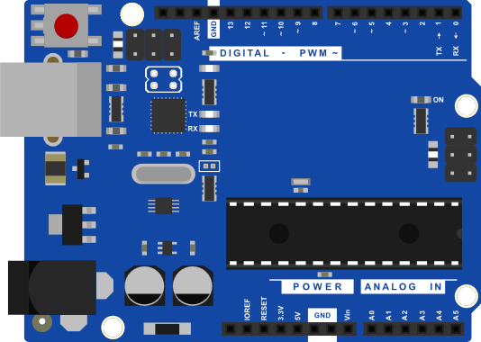
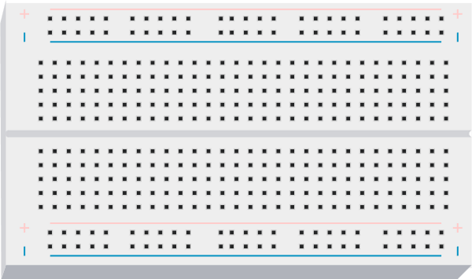
Arduino e Sensores
HC-SR04
HYDRO
FLOW
SYSTEM

Slide 16
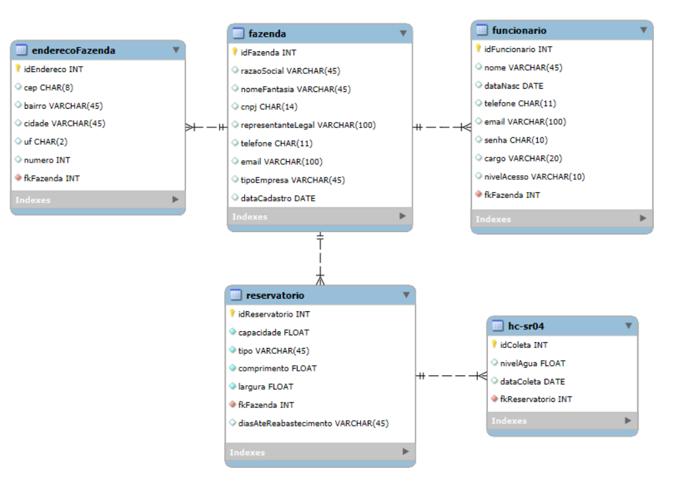
Tabelas
HYDRO
FLOW
SYSTEM

Slide 17

HYDRO
FLOW
SYSTEM

Slide 18

Tabelas
HYDRO
FLOW
SYSTEM

Slide 19

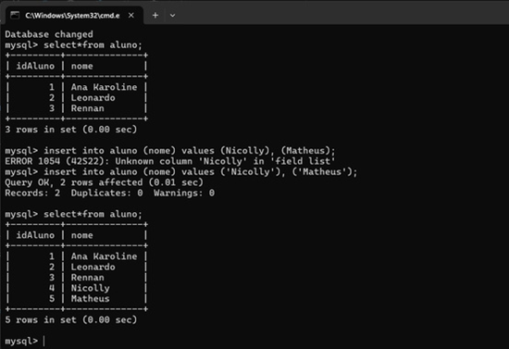

MySQL na VM
(Vitual Machine)
Através da Virtual Machine, é feita a instalação da arquitetura utilizada no serviço de monitoramento, bem como, garante uma segurança maior aos dados coletados.
HYDRO
FLOW
SYSTEM

Slide 20

Conclusão
O monitoramento em tempo real de seus reservatórios é a chave para otimizar a gestão da água e ainda aumentar a eficiência de produção em até 200%. Com dados precisos e constantes, é possível tomar as melhores decisões para cuidar do seu reservatório e evitar que o estresse hídrico seja responsável pela perda de até 65% da sua produção.
HYDRO
FLOW
SYSTEM

Slide 21



Próximos passos…
Site institucional, login, cadastro e dashboards funcionais
Responsividade para outros dispositivos
Arduino integrado ao banco de dados
HYDRO
FLOW
SYSTEM

Slide 22
HYDRO
FLOW
SYSTEM
Agradecemos pela atenção!

